Slide 1

Chào mừng các em
đến với tiết Tiếng Việt
Notes:
1

Slide 2


Bài 22
Thư gửi bố ngoài đảo

Slide 3


Tiết 3

Slide 4

Viết

Slide 5
1. Nghe – viết
Thư gửi bố ngoài đảo
Bây giờ sắp Tết ςồi
Gửi hoa lại sợ héo
Con viết thư gửi bố (…)
Đường ςa đảo xa xôi
Con viết thư gửi vậy
Tết con muốn gửi bố
Hẳn bố bằng lòng thôi.
Cái bánh chưng cho vui
Nhưng bánh thì to quá
Ngoài ấy chắc nhiều gió
Mà hòm thư nhỏ thôi.
Đảo không có gì che
Ngoài ấy chắc nhiều sóng
Bố lúc nào cũng nghe.

Slide 6

Thứ Năm ngày 5 tháng 5 năm 202
Tiếng Việt (Nghe – viết)
: Thư gửi bố ngoài đảo
Bây giờ sắp Tết rồi
Con viết thư gửi bố (…)
Tết con muốn gửi bố
Cái bánh chưng cho vui
Nhưng bánh thì to quá
Mà hòm thư nhỏ thôi.
Hay từ biển nước lên
Hay bé trong quả nhãn
Ông trồng cạnh hàng hiên?

Slide 7
Gửi hoa lại sợ héo
Đường ra đảo xa xôi
Con viết thư gửi vậy
Hẳn bố bằng lòng thôi.
Ngoài ấy chắc nhiều gió
Đảo không có gì che
Ngoài ấy chắc nhiều sóng
Bố lúc nào cũng nghe.
Hay từ biển nước lên
Hay bé trong quả nhãn
Ông trồng cạnh hàng hiên?

Slide 8
2. Chọn tiếng phù hợp thay vào ô.
a. (dang/ giang):
b. (dành/ giành):
dang tay
dỗ dành
giỏi giang
tranh giành
dở dang
để dành

Slide 9
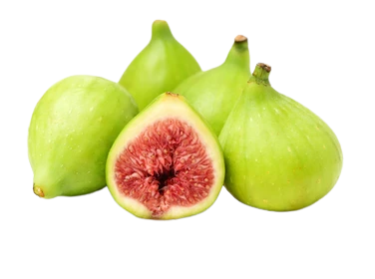
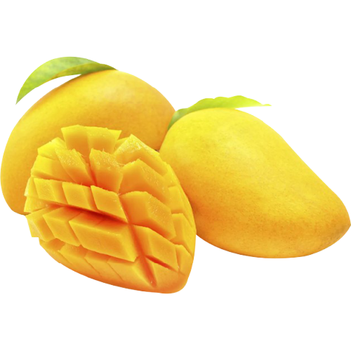
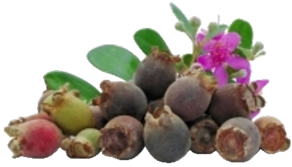

3a. Tìm từ ngữ gọi tên từng loại quả có tiếng bắt đầu bằng s hoặc x.
2
1
4
sung
xoài
3
sim
sầu riêng

Slide 10
3b. Điền ip hoặc iêp vào chỗ trống.
- Nhân d….. Tết, em viết một tấm th….. gửi lời chúc đến các chú bộ đội Trường Sa.
- Những con sóng liên t…… xô vào bờ.
ip
iêp
.
.
iêp

Slide 11
TẠM BIỆT

